Slide 1
大数据管理
第10章 故障恢复

Slide 2
第10章 故障恢复
教学内容
概述传统数据库中的故障种类及处理方法
分析在分布式数据库中发生节点故障之后的终结和恢复协议
介绍两种当前流行的分布式数据库恢复技术——PAXOS技术和RAFT技术及其应用
介绍Hadoop的存储副本容错，HA热备，键值系统的故障恢复等常见的大数据系统容错与恢复技术
教学目标
掌握故障及故障恢复的基本概念
掌握传统数据库中的故障恢复技术
了解分布式数据库的故障恢复技术
了解流行的分布式数据库恢复技术和常见的大数据系统容错与恢复技术

Slide 3
第10章 故障恢复
10.1 传统的数据库故障恢复概述
10.2 分布式数据库节点故障的终结和恢复协议
10.3 当前流行的分布式数据库恢复技术
10.4 其他常见的容错与恢复技术

Slide 4
10.1 传统的数据库故障恢复概述
10.1.1 故障的种类
事务故障
计算机病毒
系统故障
介质故障
通信故障

Slide 5
通信故障
消息错误、消息顺序错误、消息丢失（或未分发）。。。
消息分发故障的原因往往是通信链路失效，还会导致网络划分（network partitioning——整个网络被切分为两个或多个不相交的组）。
网络划分是大数据管理系统一个独有的故障，使得事务管理程序在故障恢复方面存在一定的困难。
10.1.2 故障恢复技术
大数据管理系统的故障恢复机制涉及两个关键问题：如何建立冗余数据、如何利用冗余数据恢复。

Slide 6
目前大数据管理系统故障恢复传统技术主要有三种：备份、日志文件、带有检查点的恢复。
备份恢复技术
定期做数据库副本的复制，出现故障时，依靠副本进行数据恢复
登记日志文件恢复技术
保证数据库系统在某一时间点处于一致状态，结合日志进行增量数据库系统的故障恢复
带检查点的恢复技术
通过记录数据库的时间点有效状态完成发生故障后的事务回滚、重做等恢复操作

Slide 7
10.2 分布式数据库节点故障的终结和恢复协议
分布式数据库各节点上数据库的恢复机制可以是不同的，故障恢复协议需要协调子事务之间的关系，以保证全局事务的原子性。
分布式数据库的恢复协议包括两阶段提交协议和三阶段提交协议，目标是建立支持非阻塞终结并且独立恢复的协议。
两个相反的技术：
终结协议——若分布式事务的某个节点故障，其他节点也应该终结，协议规定正在运行的节点如何处理该事务故障；
恢复协议——规定出故障的节点相应进程（协调者或参与者）如何在事务重启后恢复数据库的状态。

Slide 8
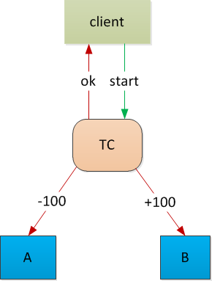
例：分布式提交的问题
问题一： A 银行余额不足
A 未提交事务， B 却成功提交
问题二： B 银行账户不存在
A 提交事务， B 未提交
问题三： TC 到 B 中间的网络发生中断
A 提交， B 没提交
问题四： TC 在向B发送指令前宕机
A 提交， B 没提交

Slide 9
原子提交协议的特点：
（1）没有宕机或失败发生时， A 和 B 都能提交的前提下才能提交，
如果任一站点 commit，意味着所有站点必须都 commit；
（2）如果任一站点中断，则不能有任何一站点进行 commit；
（3）如果发生失败时，最终能达成一个一致性结果（成功/失败）， 予以响应， 不能一直等待（超时可默认对应终止）。
负责运送协议的网络通讯出故障时怎么办？

Slide 10
终结协议通常被期望是非阻塞的——允许事务在操作节点上终结而不用等待其他节点上的恢复操作，从而大幅提高事务执行的性能。
分布式恢复协议通常被期望是独立的——可以对发生事务故障的节点进行恢复而不用考虑其他节点，从而减小恢复过程中的通信开销。
恢复协议和终结协议之间的关系：
非租塞的终结协议，未必意味着独立的恢复协议；
独立的恢复协议，却意味着非阻塞终结协议。

Slide 11
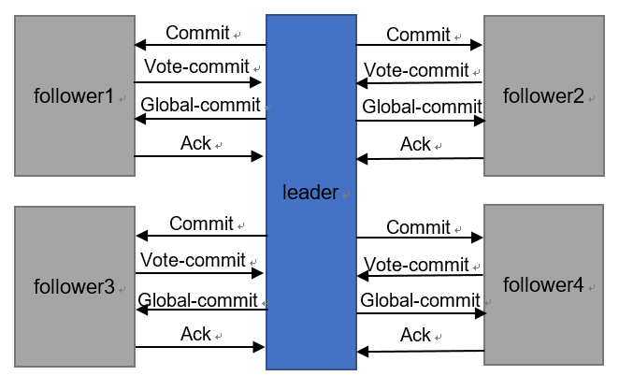
10.2.1 两阶段提交协议的终结和恢复协议
两阶段提交协议在全局提交情况下的消息传递过程

Slide 12
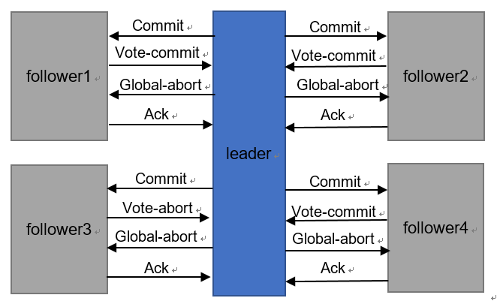
两阶段提交协议在中止情况下的消息传递过程

Slide 13
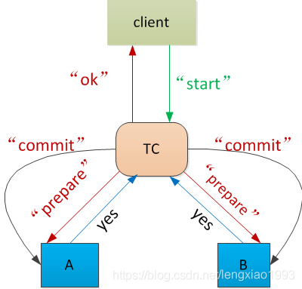
二阶段提交协议活动图
参考链接：https://www.136.la/nginx/show-181222.html

Slide 14
10.2.1.1 终结协议
终结协议负责处理协调者和参与者进程的计时器超时问题
协调者超时，可能发生在三种状态中，对应两种情况：
在WAIT状态下的超时：此时由于不满足全局提交规则，协调者不能单方面提交，可以单方面取消（向日志中写入abort记录，并向所有参与者发送global abort消息）；
在COMMIT和ABORT状态下的超时：协调者无法确定每个参与者的局部恢复管理程序是否已经完成了提交或者取消操作，因此会向没有回复确认信息的参与者不停的发送global-commit或者global-abort命令，然后等它们回复。

Slide 15
10.2.1.1 终结协议（续）
参与者超时，可能发生在两种状态中：
INITIAL状态下超时：参与者此时正等待prepare消息，超时后可以单方面取消事务。如果在取消后参与者又收到了prepare消息，可以有两种做法：
（1）参与者寻找本地日志记录，找到abort记录后回复一个vote-abort消息；
（2）简单的忽略该prepare消息，此时会引起协调者在WAIT状态下的超时。
READY状态下的超时：此时，参与者在从其他地方（协调者或者其他参与者）得到最终决策之前，会被一直阻塞住。此时参与者已经发起了提交的投票，但没有得到协调者的全局决策，因此不能单方面做出决策，也不能更改之前的投票并取消事务。

Slide 16
10.2.1.1 终结协议（续）
READY状态下的超时，在参与者之间两两可互相通信的情况下，可通过互相询问其他参与者(P_{j})的状态来决定超时处理（设计出一个更加分布式的终结协议）。
参与者P_{i}向其他参与者P_{j}发送状态查询请求， 询问 P_{j}是否知道事务已经提交
如果 P_{i}没有收到 P_{j}的响应， P_{i}无法进行后续操作， 只能继续等待；
如果P_{i}收到了P_{j}的响应， 则分如下几种情况：
① P_{j}回复说它收到了来自 TC 的 “全局提交”/ “全局撤销” 指令，并处于“提交” /“撤销”状态；
此时 P_{j} 可以执行 “提交”/ “撤销”（ 因为 TC 发给 P_{i}的指令肯定和P_{j}一样）；

Slide 17
② P_{j}回复说它处于INITIAL状态没有向 TC 回复 “提交”/“撤销”,
此时 P_{i}和 P_{j}都直接执行 abort 操作，不必担心 TC， 因为 TC 尚未收到 P_{j} 的回复， 而TC最终会根据 P_{i}和 P_{j}的状态回复 client；
③ P_{j}回复说它向 TC 回复了 “撤销”(vote-abort)， P_{j}处于”撤销”状态)
此时 B 和 A 都直接执行 撤销 操作
④ P_{j} 回复说它向 TC 回复了 “提交”(vote-commit)，P_{j}处于“就绪”状态
因为 TC 可能处于两种状态
A： 可能已经收到了 P_{i} 和 P_{j} 的 “提交” 响应， 并且决定执行 “提交”, 向 P_{i}和 P_{j} 发送了“提交” 指令， 只是没被 P_{i}和 P_{j} 收到， 但是 TC 发送 “commit” 之后就会直接向客户端返回了 “ok”；
B：TC 也有可能在等待P_{i} 和 P_{j} 的响应过程中超时了， 直接进行了 “撤销” 决定， 向 P_{i} 和 P_{j}发送了 “abort” 指令， 只是没被 P_{i} 和 P_{j} 收到， 但是 TC 发送 “abort” 之后就会直接向客户端返回了 “fail”。所以，此时 P_{i}不能进行后续操作
非阻塞式终结
阻塞

Slide 18
10.2.1.1 终结协议（续）
关于2PC策略阻塞的讨论：
协调者的WAIT状态和参与者的READY状态破坏了非阻塞条件。
假如协调者和参与者都出现故障，虽然发生故障的节点可能已经得到了协调者的决策信息，并且已经按照该信息对事务进行了终结，但是其他参与者是不知道该决策信息的。
此时如果参与者们选举出了一个新的协调者，新的协调者作出的决策可能和故障节点得到的决策是不同的。
因此，为2PC策略设计一个非阻塞的终结协议是不可能的，2PC是一个有阻塞的协议。

Slide 19
10.2.1.2 恢复协议
因为2PC的终结协议是固有阻塞的，一般而言，保证独立恢复的同时，设计保证分布式事务的原子性提交协议是不可能的。这需要两条假设：
（1）假设向日志中写一个记录和发送一条消息的组合操作是具有原子性的；
（2）状态转移应发生在响应（发送）消息之后。
其中，第1条的落实是不现实的，因此恢复协议分几种情况讨论：

Slide 20
10.2.1.2 恢复协议（续）
（1）协调者故障
协调者在INITIAL状态下发生故障，此时提交例程未初始化，恢复时应该启动提交进程。
协调者在WAIT状态下发生了故障（此时协调者已经发出了prepare指令），恢复时则通过重新发送prepare消息来重启提交进程。
协调者在COMMIT或ABORT状态下发生了故障（此时协调者已经向参与者们发出了最终决策并已终结了事务），恢复时如果收到了所有参与者返回的确认消息，则无需做任何事情，否则，需要执行终止协议。

Slide 21
10.2.1.2 恢复协议（续）
（2）参与者故障
参与者在INITIAL状态下发生故障（此时协调者应处于INITIAL或WAIT状态），恢复时参与者单方面取消该事务。
参与者在READY状态下发生了故障（此时协调者已经在故障前收到了参与者的肯定投票），恢复时该参与者可以等同于READY状态下的超时问题处理，问题转交给终结协议。
参与者在COMMIT或ABORT状态下发生了故障（表示事务已经终结），参与者在恢复时无需做任何事情。

Slide 22
10.2.1.2 恢复协议（续）
（3）其他情况（将日志记入和消息发送二者的原子性限制放松，考虑写入日志项后、发送消息之前发生故障的情况）
①协调者写入begin-commit记录后、发送prepare消息之前发生故障，恢复时协调者可以采用WAIT状态下的故障恢复策略，包括发送prepare消息；
②某参与者在写入ready记录后、发送vote-commit消息之前发生故障，参与者可采用参与者在READY状态下的恢复策略；
③某参与者在写入abort记录后、发送vote-abort消息之前发生故障，参与者恢复时无需做任何动作，协调者会在WAIT状态下超时，由协调者的终结协议取消该事务；

Slide 23
10.2.1.2 恢复协议（续）
（3）其他情况（将日志记入和消息发送二者的原子性限制放松，考虑写入日志项后、发送消息之前发生故障的情况）（续）
④协调者在日志中写入最终决策（abort或commit）时、在发送global-abort或global-commit消息之前发生了故障，协调者采取协调者COMMIT或ABORT状态下的故障恢复策略，参与者采取参与者在READY状态下的恢复策略；
⑤某参与者在写入abort或commit后、发送确认信息之前前发生故障，参与者按照它的ABORT或COMMIT状态下的故障恢复策略，协调者采取在COMMIT或ABORT状态下处理超时的策略。

Slide 24
10.2.2 三阶段提交协议的终结和恢复协议
两阶段提交会因阻塞导致通信失败，一定程度上增加故障处理难度。
三阶段协议延长了事务提交过程，为故障处理赢得了充足时间，可以较大程度上降低两阶段提交中的阻塞发生概率，从而降低通信失败的概率。
3PC缺点：延长事务提交过程，增加了恢复时间。
事务提交效率受网速影响较大。
3PC基本策略：在WAIT（READY）和COMMIT状态之间增加一个状态，表示进程已经准备好提交但还未提交的缓冲状态，成为can-commit、pre-commit、do-commit三个阶段。
在do-commit阶段，如果参与者无法及时收到协调者的do-commit或abort请求，会在等待超时后继续进行事务提交。

Slide 25
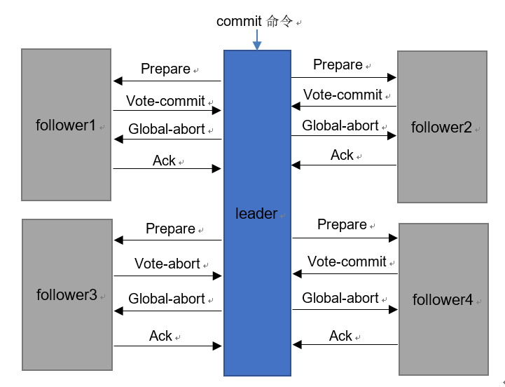
10.2.2 三阶段提交协议的终结和恢复协议（续）
三阶段提交协议在第二阶段中止情况下的消息传递过程

Slide 26
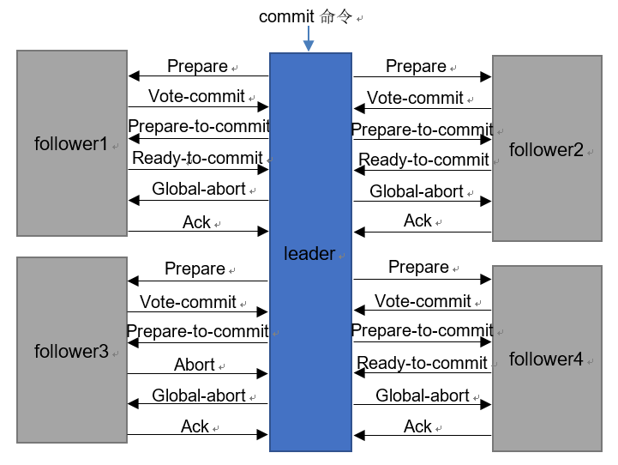
10.2.2 三阶段提交协议的终结和恢复协议（续）
三阶段提交协议在第三阶段中止情况下的消息传递过程

Slide 27
10.2.2.1 终结协议
单状态转换
3PC在不同状态下的超时问题
（1）协调者超时（WAIT、PRECOMMIT、COMMIT、ABORT四种状态）
① WAIT状态下超时：abort事务，向日志中写abort记录，然后向参与者发送Global-abort消息。
② PRECOMMIT状态下超时：由于单状态转换规则，协调者可以确定参与者至少是在READY状态，因此可以发送prepare-to-commit消息将所有参与者转为PRECOMMIT状态，然后。。。（参与者回复通过了PRECOMMIT状态）。。协调者向日志写入global-commit记录，并向参与者发出global-commit消息。
③COMMIT（ABORT）状态下超时，协调者不做任何事情，参与者采取参与
其在相同状态下的超时机制。
Notes:
② PRECOMMIT状态下超时：教材给出的策略（由于单状态转换规则，协调者可以确定参与者至少是在READY状态，因此可以发送prepare-to-commit消息将所有参与者转为PRECOMMIT状态，然后协调者向日志写入global-commit记录，并向参与者发出global-commit消息），考虑到参与者在写本地日志可能失败的情况，似乎应该采取abort策略。

Slide 28
10.2.2.1 终结协议（续）
（2）参与者超时
① 在INITIAL状态下超时，同2PC的INITIAL状态超时策略；
② 在READY状态下超时，abort，或者终结协议选出新的协调者来进行终结工作；
③ 在PRECOMMIT状态下超时，提交。
集中式版本的新协调者可能处于三种状态中：WAIT、PRECOMMIT、COMMIT(或ABORT)。
新协调者会将自己的状态发送给所有参与者，在新协调者之前已经完成状态转换的参与者直接忽略该状态消息，而其他参与者正常的作出相应的状态转换动作。
可能需要补充子终结协议，进行状态修改

Slide 29
10.2.2.1 终结协议（续）
新协调者得到参与者的消息后，按如下方式指导参与者终结：
①如果新协调者处于WAIT状态，则取消全局事务，此时若参与者处于PRECOMMIT状态，则需要补充子终结协议支持从该状态转为ABORT状态。
②如果新协调者处于PRECOMMIT状态，参与者可能处于READY、PRECOMMIT、COMMIT状态，此时协调者发出global-commit消息全局提交事务。
③如果新协调者处于ABORT状态，则发出消息后参与者会转换到ABORT状态。
注：
新协调者不再跟踪参与者是否发生了故障，只是简单的指示节点进行终结。
新协调者也可能再次故障，此时只需再次执行一遍终结协议。
这种终结协议是非阻塞的。

Slide 30
10.2.2.2 恢复协议
(1) 协调者发生故障。
①在WAIT状态下发生故障，恢复时需询问参与者的终结情况，并终止事务。
②在PRECOMMIT状态下发生故障，恢复时需询问参与者的终结情况。
③其他状态同2PC。
(2) 参与者发生故障。
①在PRECOMMIT状态下发生故障，恢复时需询问参与者的终结情况。
②其他状态同2PC。
3PC可以在不阻塞的情况下终结事务，但也付出了使独立恢情况变少的代价，并且在恢复时导致更多的消息交换。

Slide 31
10.3 当前流行的分布式数据库恢复技术及应用
常见的分布式系统中，应对机器宕机、网络异常等故障，需要有一致性协议，来确保将集群中的服务器以容错的方式达成一致。一般要达到所有的服务器都达成一致要求太高，只要多数服务器（超过半数）达成一致就可以了。
多副本读写的不同策略
(1)异步读写，会造成数据不一致；
(2)同步读写, 一个节点的故障会导致整个读写失败；
(3)多数派读写，分布式系统中只要有超过一半的节点是一致的，一致性就达成了；
(4)时间戳：后写者胜出。

Slide 32
存在的问题：
无论是两阶段还是三阶段提交的终结和恢复协议，都无法彻底解决分布式的一致性问题。
↓
容错性，分布式故障频发的情况下如何彻底解决分布式一致性问题？
↓
新的算法
Paxos算法、Raft算法都是用于解决（容错背景下）分布式一致性的算法，二者都是在重要的环节中引入了选举投票的策略，但是选举的具体过程不同。
有观点认为“Raft算法是在Paxos算法的基础上进一步设计产生的”，这体现了Paxos算法在业界的地位。

Slide 33
10.3 当前流行的分布式数据库恢复技术及应用
10.3.1 Paxos协议
Paxos算法是基于消息传递且具有高度容错特性的一致性算法，是目前公认的解决分布式一致性问题最有效的算法之一。在Paxos算法中，有三种角色：
Proposer
Acceptor
Learner
在具体实现中，一个进程可能同时充当多种角色。
一个重要概念：提案（proposal）= 提案编号+值
编号表示提案被提出的顺序，值表示最终希望达成一致的数据。

Slide 34
10.3.1 Paxos协议（续）
Proposer可以提出提案，Acceptor可以接受提案。
Proposer希望自己的提案值被选定，每个Acceptor决定自己接受哪个提案值被选定。
Paxos算法最终对数据的值达成一致：Proposer、Acceptor、Learner都认同（容错性质的）具体某一个提案值应该被选定。
不同角色的视角：
Proposer：只要发出的提案被半数以上的Acceptor接受，就认为该提案被选定了。
Acceptor：只要自己最终接受了某个提案，就认为该提案里的值被选定了。
Learner：Acceptor告诉自己哪个值被选定，Learner就认为该值是最终被选定的值。

Slide 35
10.3.1 Paxos协议（续）
一致性算法的安全性要求：
（1）只有被提出的值才能被选定，如果没有值被提出就不应该有值被选定。
（2）一致性算法要保证提出的多个值中只能有一个被（合法）选定。
（3）如果一个值被选定，则所有进程都应该能获取到该选定的的值。
Paxos算法的目标：保证最终有且仅有一个值被选定，并且当该值被选定后，所有进程最终都能获取到该值。——（2、 3）
Paxos算法规定：
（1）一个Acceptor必须接受它收到的第一个提案——为了保证即使只有一个Proposer提出一个值，该值也会被选定。
（2）一个提案被选定需要半数以上的Acceptor接受——为了避免多个Proposer向多个Acceptor提案后，出现不同的值被选定的不一致问题。
Notes:
接受、选定

Slide 36
10.3.1 Paxos协议（续）
隐含的结论：一个Acceptor必须能够接受多个提案，但同时又必须保证所有被选定的提案都具有相同的值。
↓
规定：如果某个值为v的提案被选定，那么每个编号更高的被Acceptor接受的提案的值必须也是v。
↓
对于任意的新提案[N, v]如果要被提出，则需要存在一个半数以上的Acceptor组成的集合S，满足以下两个条件中的任意一个：
（1）S中每个Acceptor都没有接受过编号小于N的提案；
（2）S中Acceptor接受过的最大编号的提案的值为v。

Slide 37
10.3.1 Paxos协议（续）
为了保证如果某个值为v的提案被选定了后，后续任何Proposer提出的编号更高的提案制作也必须是v，Proposer生成提案之前需要去学习已经被选定或者可能被选定的值，然后以该值作为自己提出的提案的值。仅当没有值被选定时，Proposer才可以自己决定提案的值。
↓
Paxos协议分为两个阶段：
第一阶段：学习阶段（Prepare）
第二阶段：接受阶段（Accept）

Slide 38
Paxos算法描述
符号说明：
Proposal: 提案，是由提案编号和值组成（[rnd, v]）。提案编号（rnd）表示提案被提出的顺序（时间戳+机器编号），值(v)则表示最终要达成一致的数据。
Acceptor看到的最大提案编号(last_rnd): Acceptor通过这个值来识别哪个proposer的提案可以接受。
vrnd: Acceptor接受的v的配套的rnd

Slide 39
Paxos协议第一阶段
Proposer1
Acceptor1,2,3
Prepare(rnd=1)
X
_
_
_
Last_rnd=0,v=null, vrnd=0,
Last_rnd=0,v=null, vrnd=0,…
1,
1,
_
X
当Acceptor收到phase1的请求时：
如果请求中rnd小于或等于Acceptor的last_rnd，则返回“reject”应答；
● 如果请求中rnd大于Acceptor的last_rnd，将请求中的rnd保存为本地的新last_rnd， 返回OK应答，并带上自己之前的last_rnd和之前已接受的v.

Slide 40
第一阶段Acceptor收到Proposer的[rnd, v]请求后产生下述影响：
（1）向Proposer承诺不再接受任何编号小于rnd的提案（策略可以是直接忽略，也可以回复一个error以使Proposer尽早知道自己的提案不会被接受）；
（2）如果Acceptor接受过提案，会向Proposer回复已经接受过的编号小于rnd的最大编号的提案vrnd。
↓
一个Acceptor只需要记住：（1）自己接受的编号最大的提案；（2）已响应的请求的最大编号。

Slide 41
Paxos协议第一阶段（续）
Proposer1
Acceptor1,2,3
Prepare(rnd=1)
X
_
_
_
Last_rnd=0,v=null,vrnd=0,
Last_rnd=0,v=null,vrnd=0,…
1,
1,
_
X
当Proposer收到phase1中诸多Acceptor发回的应答：
● 如果ok应答超过半数：
从所有应答中选择vrnd最大的v：不能改变(可能)已经确定的值，
如果所有应答的v都是空，可以选择自己要写入的v作为proposal。
● 如果ok应答不够多数派，重新获取更大的rnd，发出Prepare请求。

Slide 42
Paxos协议第二阶段
Proposer1
Acceptor1,2,3
Accept(rnd=1,v=‘X’)
X
_
_
_
Accepted,
Accepted,…
1,X₁
1,X₁
_
X
发送phase2，带上rnd和上一步决定的v（可能是Acceptor返回的vrnd最大的v，也可能是proposer自己选择的v）。

Slide 43
Paxos协议第二阶段（续）
Proposer1
Acceptor1,2,3
Accept(rnd=1,v=‘X’)
X
_
_
_
Accepted,
Accepted,…
1,X₁
1,X₁
_
X
Acceptor：
● 如果rnd小于Acceptor的last_rnd，拒绝其Accept请求；
● 如果rnd大于或等于Acceptor的last_rnd，将phase2请求中的v写入本地，记此v为已接受（选定）的值，同时记住rnd。
在此之后，Acceptor发送phase3 到所有learner角色，让learner知道决策结果。

Slide 44
10.3.2 Raft协议
10.3.2.1 概述
Paxos协议出现后长期被认为是分布式一致性协议的标准，但是由于其难以理解和实现，后来就有人在其基础上发展形成了Raft协议。
Raft协议是一个基于复制状态机的、易理解的、易实现的、分布式强一致性算法。
协议特点：利用更强的假设减少了状态空间；
问题解耦（ 领袖选举（leader election）
日志复制（log replication）
安全性（safety）和成员变化）。

Slide 45
在Raft协议中，有三种角色：
Leader：领导者，接受客户端请求，并向Follower同步请求日志，当日志同步到大多数节点后通知Follower提交日志；
Follower：跟从者，接受并持久化Leader同步的日志，在Leader告之日志可以提交之后，执行本地的提交日志动作；
Candidate：候选者，Leader选举过程中的临时参选者角色。
Raft要求系统在任意时刻最多只有一个Leader，正常工作期间只有Leader和Followers。
任期（term）：Raft算法将时间分为一个个的任期（term），每一个term的开始都代表着一次Leader选举。在成功选举出新Leader之后，新Leader会在整个term内管理整个集群。如果Leader选举失败，该term就以没有Leader而结束。

Slide 46
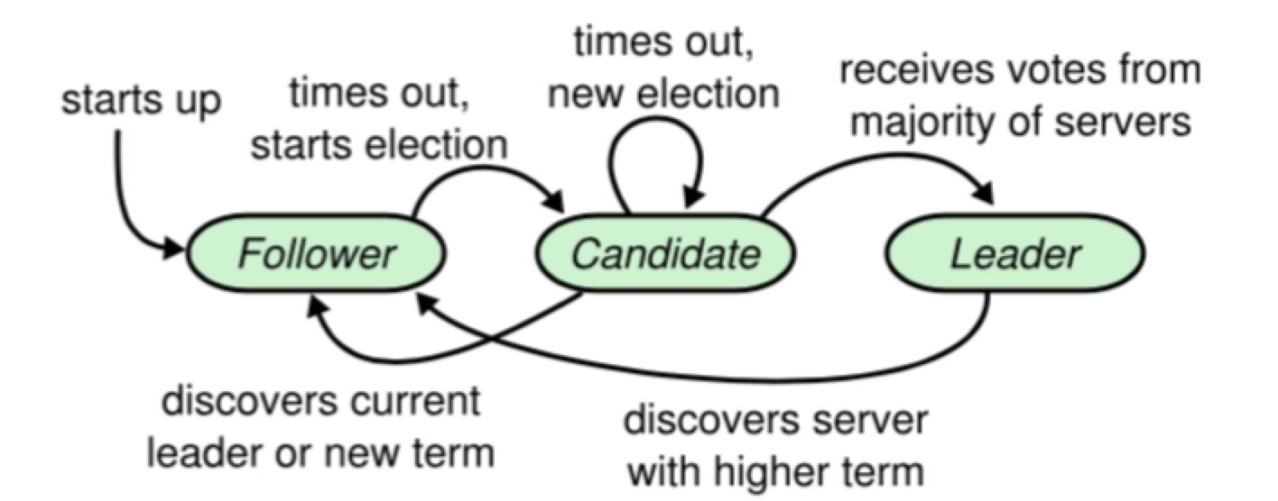
Follower到了自己的唤醒时间就发起一次选举，将自己转为Candidate。
Candidate获得足够的选票就成为Leader，若选举时间超时仍未成为Leader则开启新的一轮选举，若发现新的Leader或新的term号则取消自身的选举而转为Follower。（可能有多个候选人会同时尝试成为Leader，可能会因为选票被瓜分而未能选出Leader，则此时会开始新的任期，开始另一轮选举。 ）
Leader发现持有更高term号的server就将自身转为Follower。
Paxos？
Raft 集群三类角色的有限状态机图

Slide 47
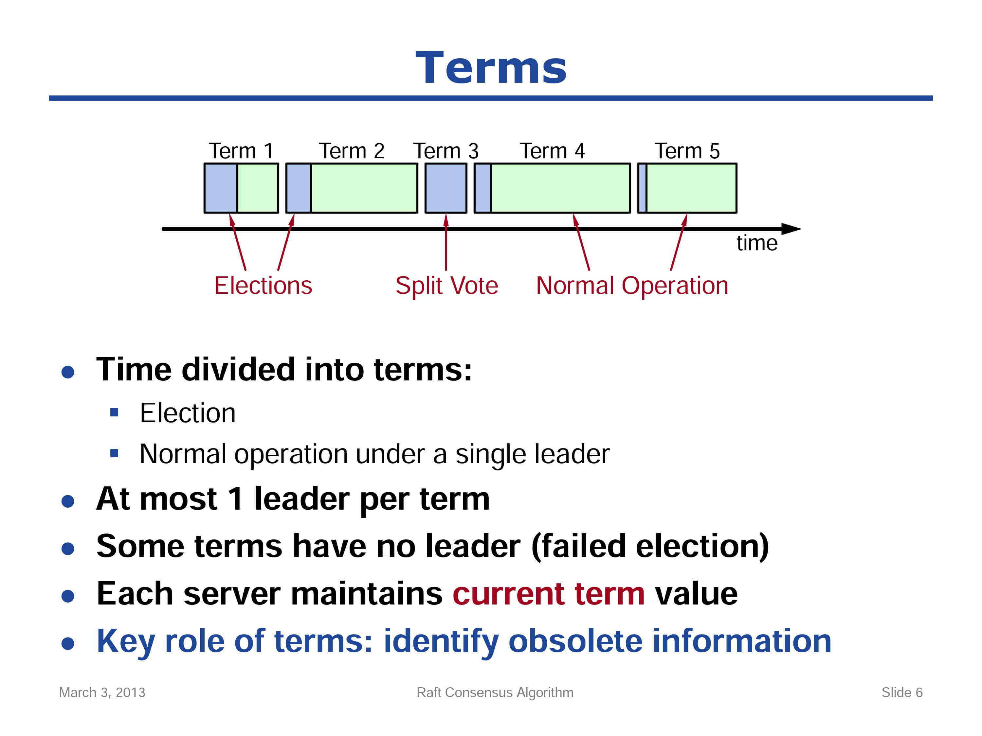

Slide 48
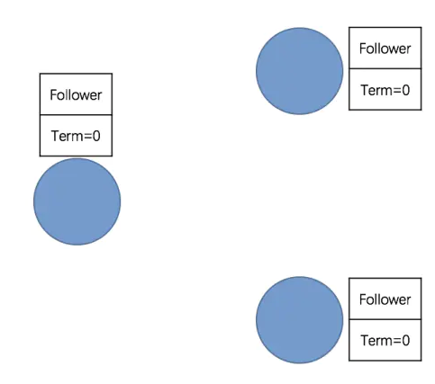
10.3.2.2 Raft算法第一阶段——Leader选举
（1）所有节点都是 Follower
一个应用 Raft 协议的集群在刚启动（或 Leader 宕机）时，所有节点的状态都是 Follower，初始 Term（任期）为 0。
由于没有Leader，Followers无法与 Leader 保持心跳（Heart Beat），因此，Followers 会认为 Leader 已经下线，进而转为 Candidate 状态。各个Follower同时启动自己的唤醒选举定时器，每个节点的选举定时器超时时间都在 100~500 毫秒之间且并不一致（避免同时发起选举）。
Candidate 将向集群中其它节点请求投票，同意自己升级为 Leader。如果 Candidate 收到超过半数节点的投票（N/2 + 1），它将获胜成为 Leader。

Slide 49
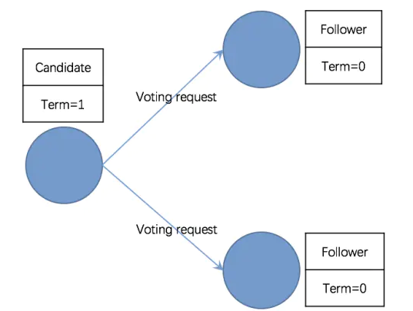
（2） Follower 转为 Candidate 并发起投票
节点启动后在一个选举定时器周期内未收到心跳和投票请求，则状态转为候选者 Candidate 状态，且 Term 自增，并向集群中所有节点发送投票请求并且重置选举定时器。
注：由于每个节点的选举定时器超时时间彼此不一样，以避免所有 Follower 同时转为 Candidate 并同时发起投票请求，从而分化集群的选票。最先转为 Candidate 并发起投票请求的节点将具有当选 Leader 的“先发优势”。

Slide 50
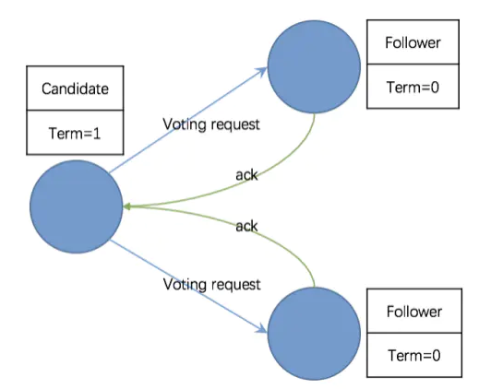
（3）投票策略
节点收到投票请求后会根据以下情况决定是否接受投票请求（每个 follower 刚成为 Candidate 时会将票投给自己）：
请求节点的 Term 大于自己的 Term，且自己尚未投票给其它节点，则接受请求，把票投给它；
请求节点的 Term 小于自己的 Term，且自己尚未投票，则拒绝请求，将票投给自己。
已投票？。。。不响应

Slide 51
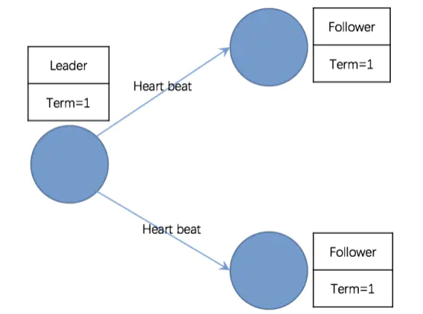
（4）Candidate 转为 Leader
一轮选举过后，正常情况下，会有一个 Candidate 收到超过半数节点（N/2 + 1）的投票，它将胜出并升级为 Leader。
然后新Leader定时发送心跳给其它的节点，其它节点会转为 Follower 并与 Leader 保持同步。到此，本轮选举结束。

Slide 52
10.3.2.2 Raft算法第一阶段——Leader选举（续）
补充说明
每个节点在一个任期中只能给一个节点投票，而且遵守“先来后到”原则，从而保证每个任期最多只有一个节点会成为leader。当一个candidate节点赢得选举当选为leader后，它将发送心跳消息给其他节点来宣告它的权威性，以阻止其它节点再发起新的选举。
Candidate 在等待投票回复的时候，可能会突然收到其它自称是 leader 的节点发来的心跳包，如果这个心跳包里携带的 term 不小于 candidate 当前的 term（说明其它节点已经成功赢得了选举），那么 candidate 会承认这个 leader，并将自己身份切回 follower。但如果心跳包中的 term 比自己小，candidate 会拒绝这次请求并保持选举状态。
当选举超时到来时，如果集群中还没有一个leader存在，那么candidate节点将继续递增任期号再次发起一次新的选举。

Slide 53
10.3.2.2 Raft算法第二阶段——Leader领导的日志复制
在一个 Raft 集群中，只有 Leader 节点能够处理客户端的请求（如果客户端的请求发到了 Follower，Follower 将会把请求重定向到 Leader）。
客户端的每一个请求都包含一条被复制状态机执行的指令。Leader 把这条指令作为一条新的日志条目（Entry）附加到日志中去，然后并行的将附加条目（广播）发送给 Followers，让它们复制这条日志条目。
当这条日志条目被大多数 Followers 安全复制，Leader 会将这条日志条目应用到自己的状态机中（commit），然后把执行的结果返回给客户端，并通知Follower更新本地日志中的commit项。如果 Follower 崩溃或者运行缓慢或者网络丢包，Leader后续会不断重复尝试发送附加日志条目（尽管已经回复了客户端）直到所有的 Follower 都最终存储了所有的日志条目，确保强一致性。

Slide 54
10.3.3 Raft协议与Paxos协议对比分析
PAXOS协议 | RAFT协议
它最初的描述是针对非常理论的一致性问题，理论性更强 | 流程清晰，描述清晰，更容易理解和实现
Proposer推动数据变更，允许多个Proposer存在 | Leader推动数据变更，合法Leader具有唯一性，直接从Leader的角度描述协议的流程，也从Leader的角度出发论证正确性。
经典Paxos的两个阶段是无法分割的，两个阶段相互关联，共同保障了Paxos协议的一致性 | Raft协可以分割成两个部分： Leader正常时：由Leader向Follower同步日志； Leader“消失”：通过Leader选举算法选出一个新Leader。
当同时存在多个节点尝试成为Leader时，或者多个节点认为自己是Leader时，本质上Raft此时和经典Paxos算法一致。

Slide 55
10.4 其他常见的容错与恢复技术
10.4.1 Hadoop存储副本容错
通过HDFS文件块的副本复制，实现细粒度的查询内容错。
Hadoop集群采用心跳机制来监测各个数据节点是否正常工作，当NameNode在较长一段时间（默认为10分钟）没有收到来自某数据节点的心跳消息后，会认为该数据节点出现故障了。
↓
需要将该节点从集群中移除，其上存放的数据块副本也就从NameNode维护的副本目录中删除。
↓
与此同时，NameNode会启动进程恢复数据：将因节点故障导致的副本数低于3个的数据块进行数据复制，以满足同一数据块在集群中存在3个副本的容错要求。

Slide 56
10.4.2 HA热备
高可用性对于很多提供数据服务的大数据管理系统是必须具备的特性。为了达到高可用性，双机热备（HotStandby）是很多这类系统所采用的常见功能。
这类系统按其双机的角色定位，可以分为两种：
主-备方式（Active-Standby方式）：其中一台机器处于工作状态（Active状态），而另一台机器处于备用状态（Standby状态）；
双主机方式（Active-Active方式）：两种不同业务分别在两台服务器上互为主备状态（即Active-Standby和Standby-Active状态）。
在技术实现上，双机热备的所采用的方案主要有三种方式：基于共享存储（磁盘阵列）的方式、全冗余方式和复制方式。

Slide 57
10.4.3 键值对系统的故障恢复
BigTable/HBase类的键值对系统由一个Master节点和多个分表节点（BigTable中叫Tablet Server，HBase中叫HRegionServer）构成。
分表节点发生故障时，Master感知故障后
↓
Master为故障分表节点上负责的数据分表（一般是多副本的）重新分配分表节点。

Slide 58
10.4.3 键值对系统的故障恢复
Master节点将一个分表从一个节点转移到另一个节点的过程（含该分片的Compaction操作）：
（1）将分片服务器中未被合并的日志操作强制通过Compaction操作合并到数据分表中；
（2）阻塞原有分表节点的读写响应，将Compaction好的数据分表转移到新的分表节点后，再在新节点上为该数据分表提供数据服务。
为应对Master和数据服务节点故障，此类系统一般使用ZooKeeper来监控节点的运行，并在原节点出现故障时及时选出新的节点来负责原节点承担的任务。

Slide 59
10.4.4 其他容错技术
作业迁移
利用HDFS副本做细粒度故障迁移
多主节点复制
主节点的高可用保障
定时检查
集群状态监控，执行期动态调整任务负载

Slide 60
本章小结
传统的数据库故障恢复
故障的种类、恢复技术（备份、日志、检查点、。。。）
分布式数据库节点故障的终结和恢复协议
2PC、3PC
当前流行的分布式数据库恢复技术
Paxos协议、Raft协议
其他常见的容错与恢复技术
Hadoop、HA热备、键值对系统、。。。

